Slide 1
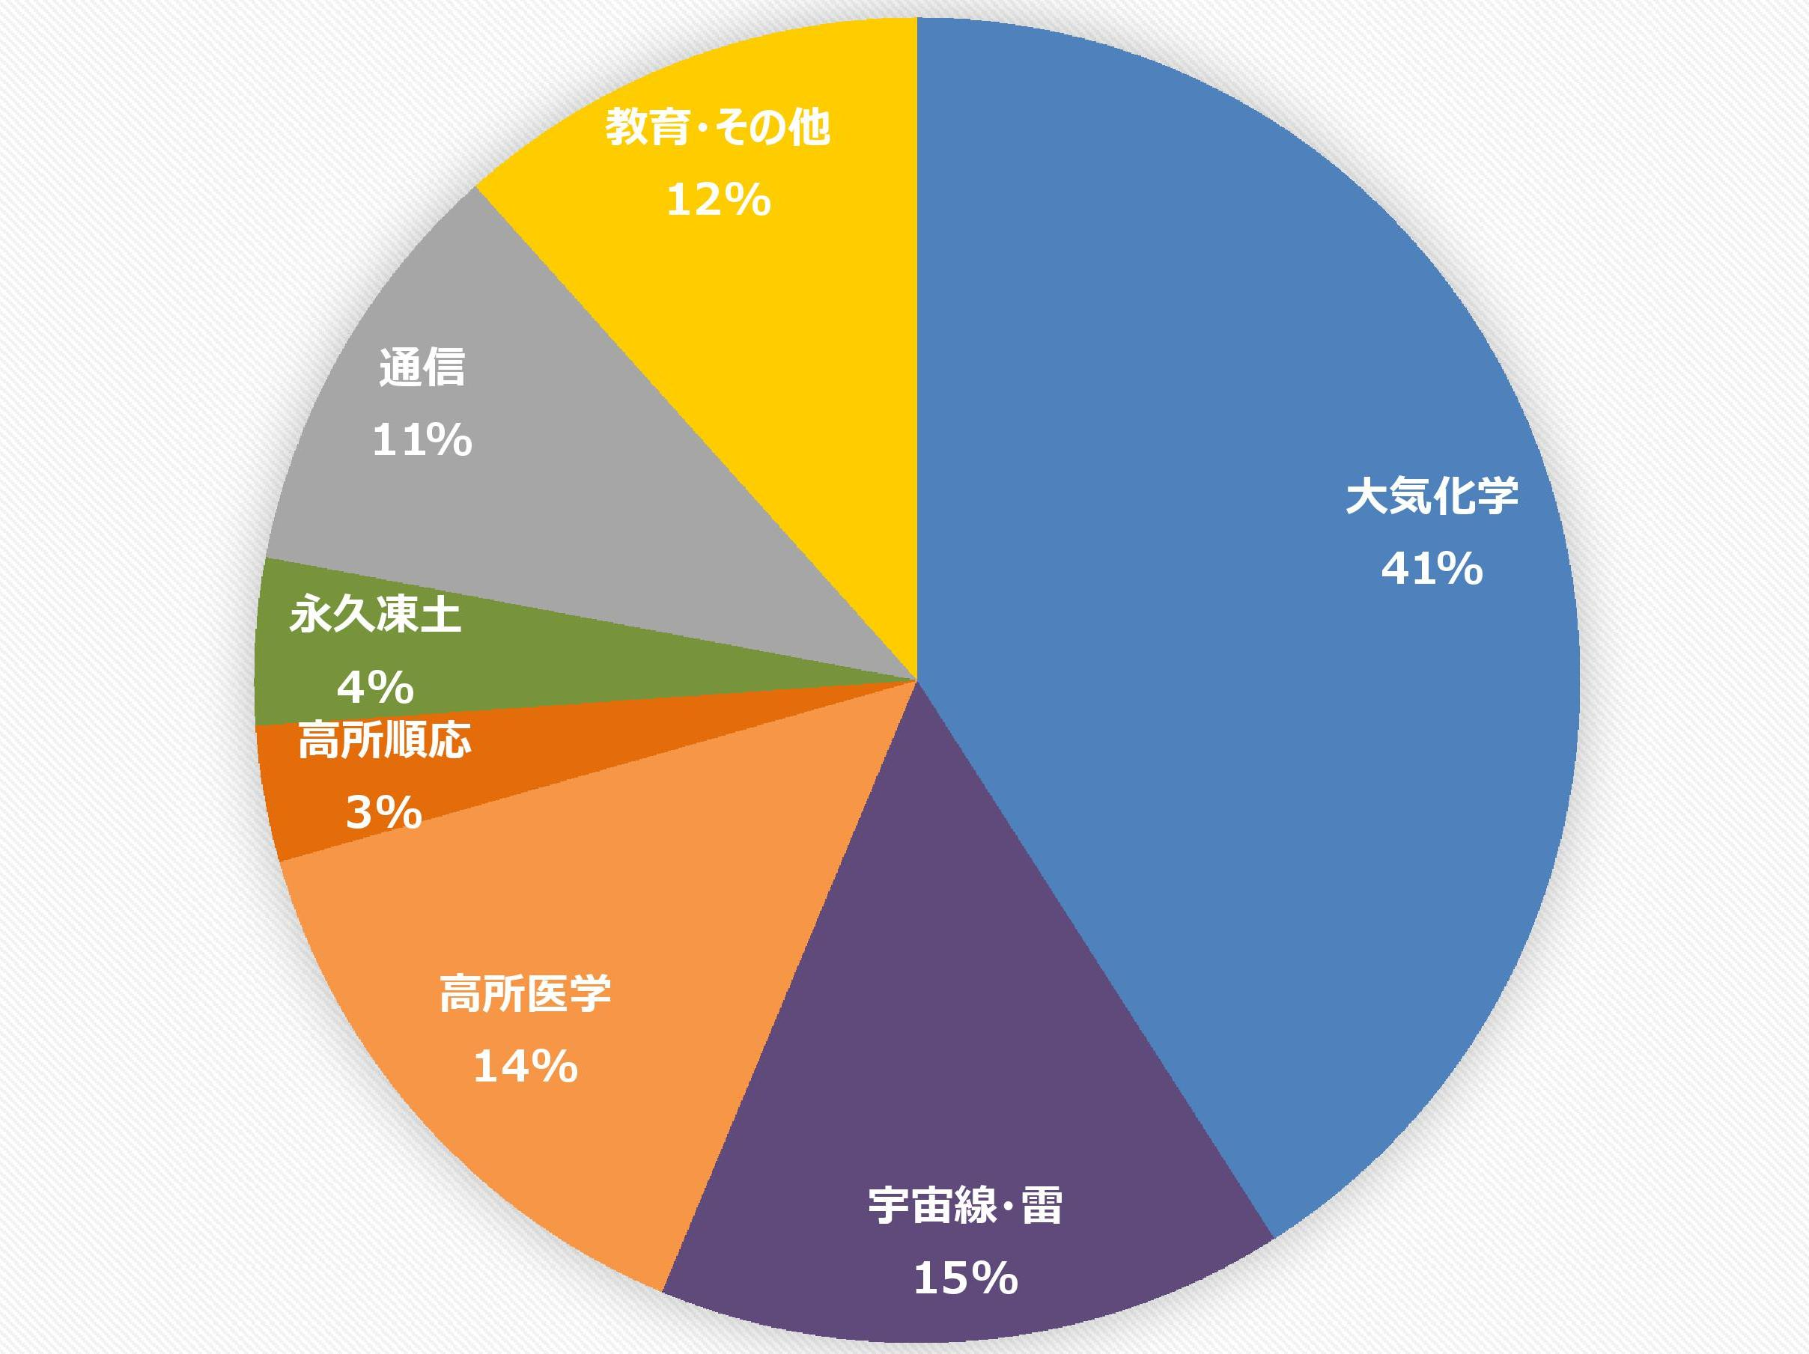
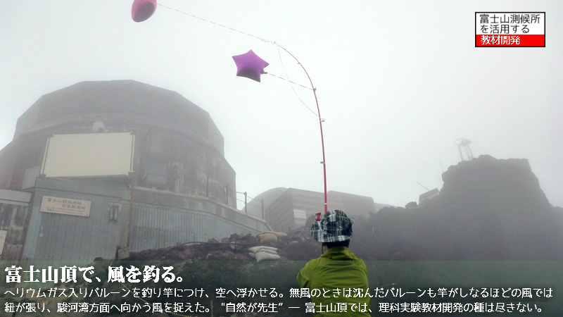
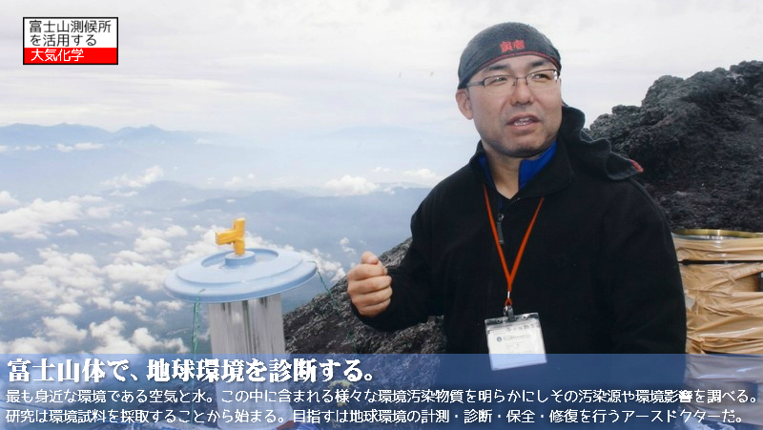
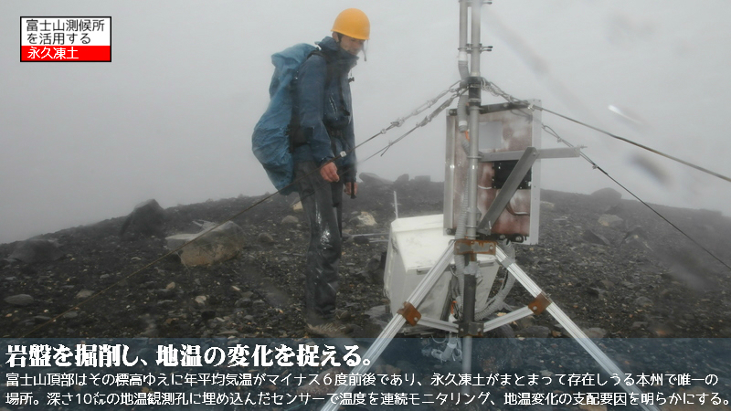
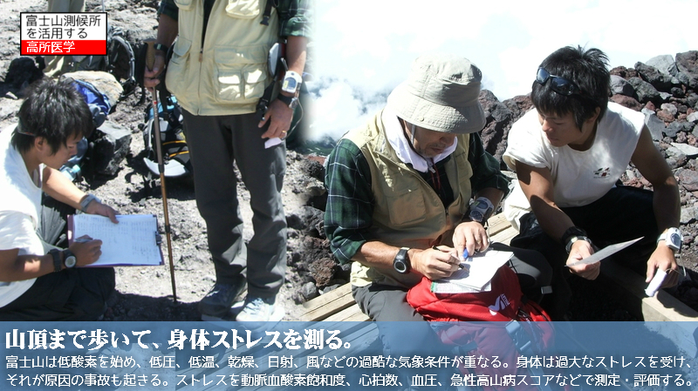
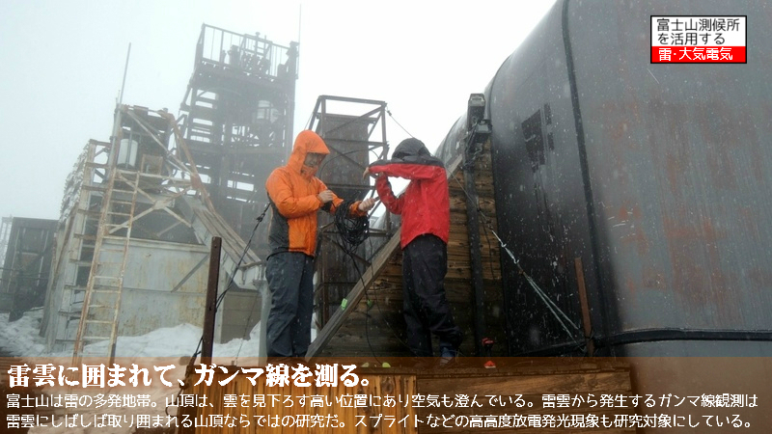
参加機関/ 東京大学，茨城高等専門学校，日本スペースガード協会，
MTS雪氷研究所，立教新座中学校・高等学校, 十文字中学・高等学校
参加機関/ 国立環境研究所, 産業技術総合研究所, 海洋研究開発機構/埼玉県環境科学国際センター/ 北海道大学, 東京農工大学, 山梨大学, 金沢大学, 徳島大学, 首都大学東京, 石川県立大学, 滋賀県立大学, 早稲田大学, 東京理科大学, 帝京科学大学/(台湾)国立中央大学, (フランス)国立科学研究所, (ドイツ)ライプツィヒ対流圏研究所
参加機関/ 横浜アマチュア無線同好会/ KDDI株式会社,株式会社NTTドコモ
参加機関/ 国立極地研究所/ 筑波大学, 静岡大学
参加機関/ 日本原子力研究開発機構/ 東京大学, 東京学芸大学, 東京理科大学, 東海大学

